Slide 1
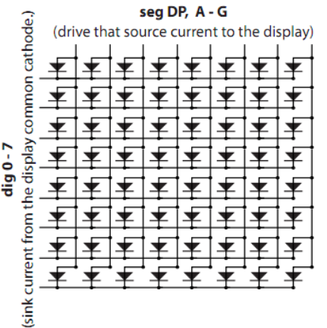
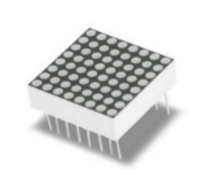
캐소드 타입으로 16개의 핀 필요,
특징으로는
On -> row(0), col(1)
Off -> row(1), col(0)

Slide 2
영상
문제 발생
4개 이상의 도트매트릭스 사용
= 즉, 52개의 핀 필요 –핀 부족
해결책 : shift register 사용

Slide 3
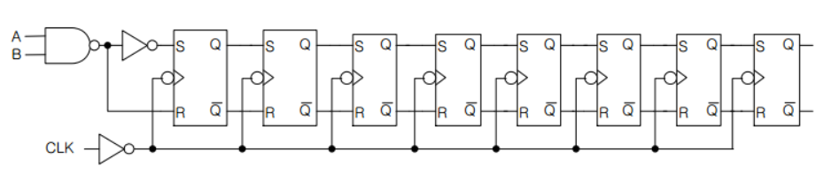
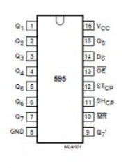
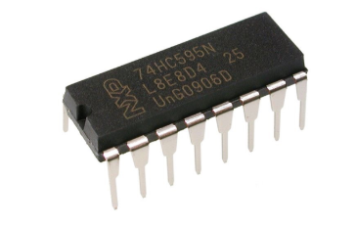
D플립플롭을 이용한것으로 3개의 핀으로 8개 out핀을 제어 가능

Slide 4
영상
3개의 선으로 8개의 led 제어

Slide 5
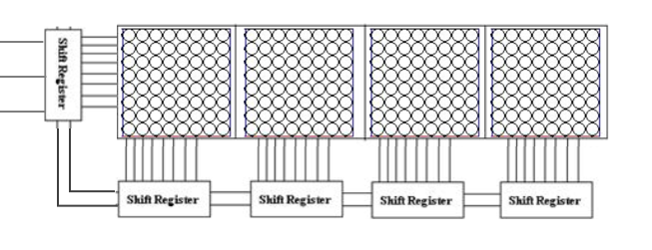
연결을 옆과 같이 주어서 단 세개의 단자로 모두 제어 가능함

Slide 6
영상
3개의 선으로 도트매트릭스 1개 제어 영상

